Slide 2
神經網路類的機學習
Notes:
圖片來源:
https://www.researchgate.net/publication/335865923/figure/fig1/AS:804106595758082@1568725360777/Structure-detail-of-YOLOv3It-uses-Darknet-53-as-the-backbone-network-and-uses-three.jpg

Slide 3
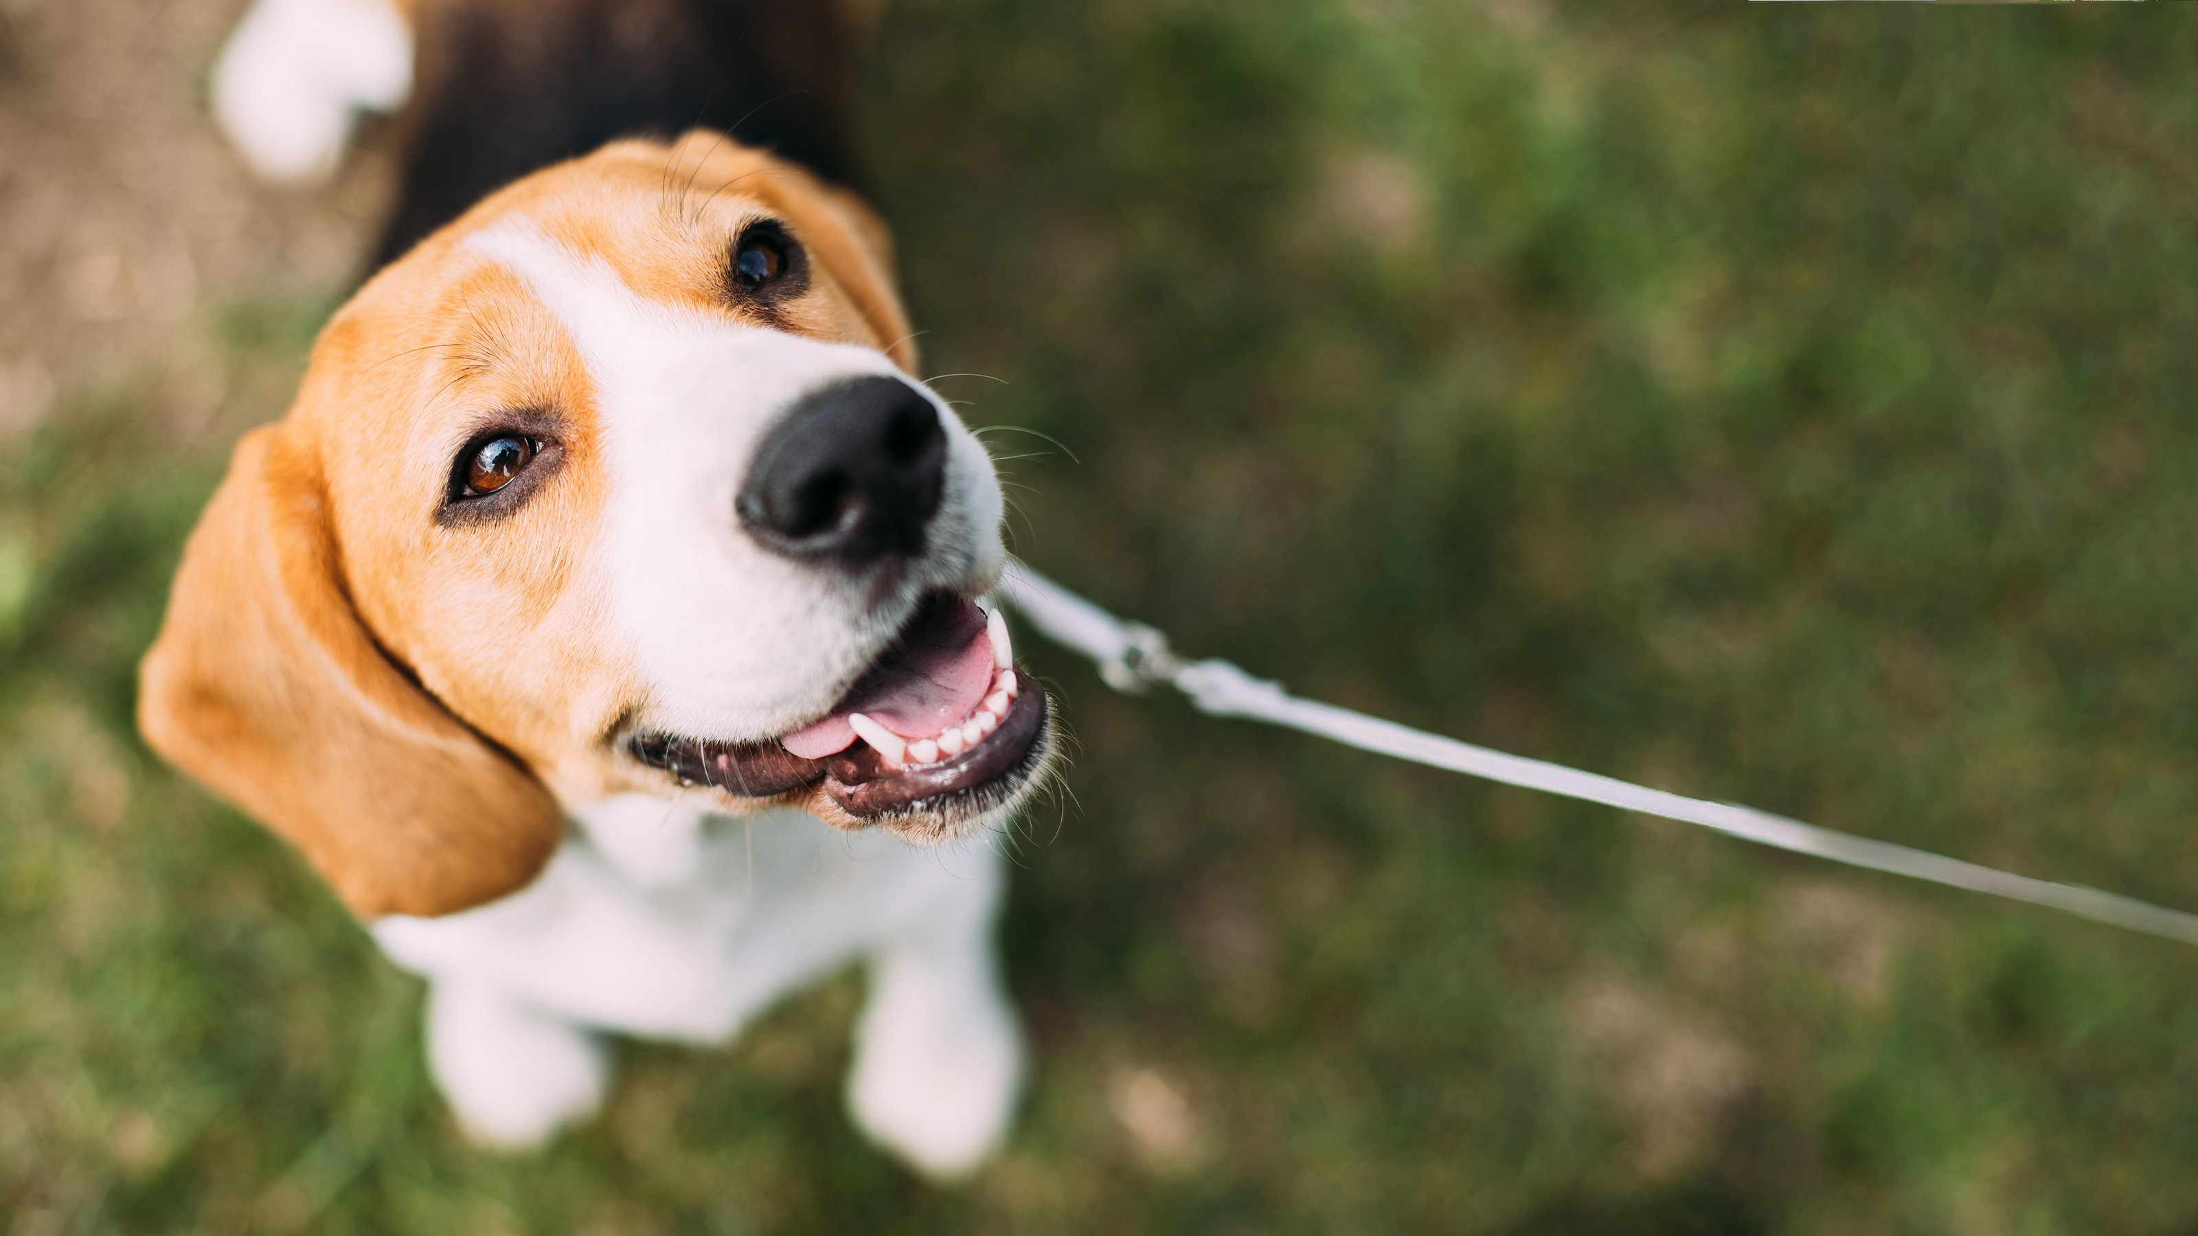
這張圖片是什麼?你怎麼知道?
我知道這是一隻狗,答案就在這張圖片裡,但就是說不來為什麼,反正我就是覺得他是狗
寫程式時,很像不是一個”if()”就能解決的問題
Notes:
圖片來源
https://www.vets4pets.com/pet-health-advice/dog-advice/vaccinating-your-dog/

Slide 4
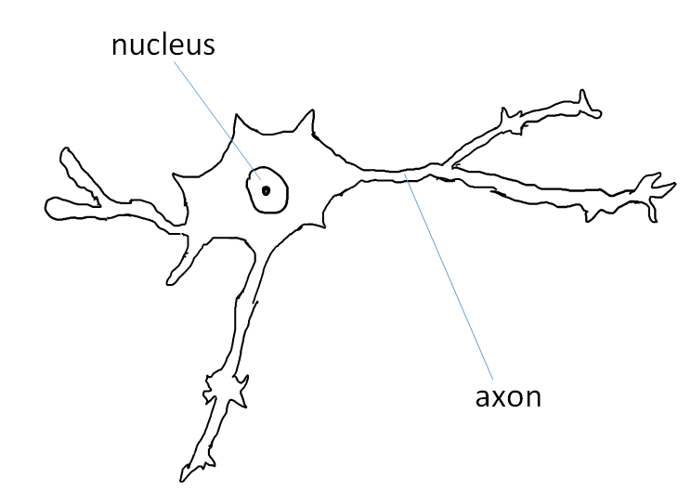
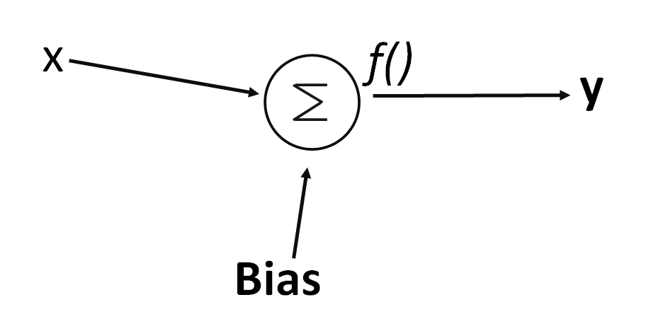
神經網路
激勵反應
給予輸入刺激

Slide 5
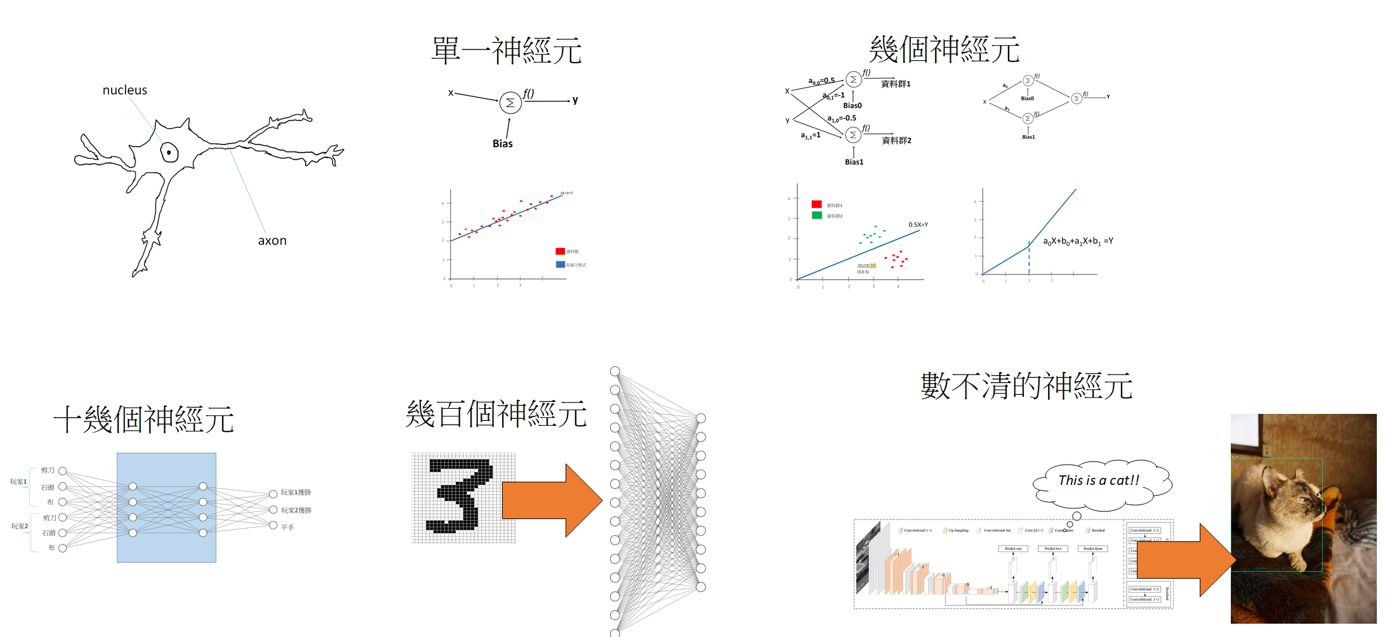
神經網路類的機器學習
Notes:
圖片來源:
https://www.researchgate.net/publication/335865923/figure/fig1/AS:804106595758082@1568725360777/Structure-detail-of-YOLOv3It-uses-Darknet-53-as-the-backbone-network-and-uses-three.jpg

Slide 6
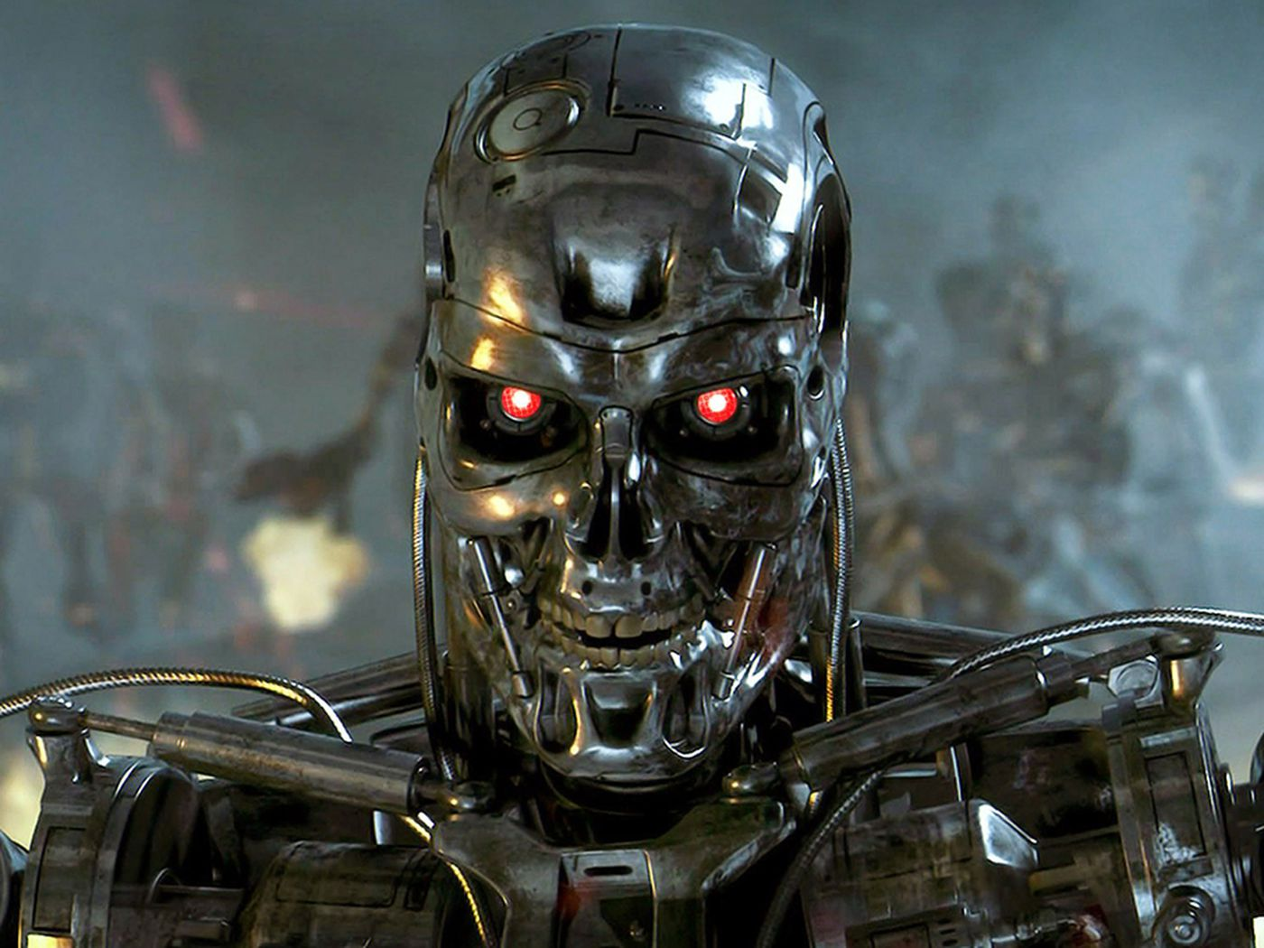
當然,我們距離發生這種事還很遙遠
Notes:
圖片來源
https://www.theverge.com/2017/9/27/16374734/terminator-sequel-release-date-2019-james-cameron-tim-miller-movie

Slide 7
問題的種類
學習的流程
機器學習常見詞彙
分類器案例-猜拳規則
分類器案例-手寫辨識
高級版湊答案

Slide 8
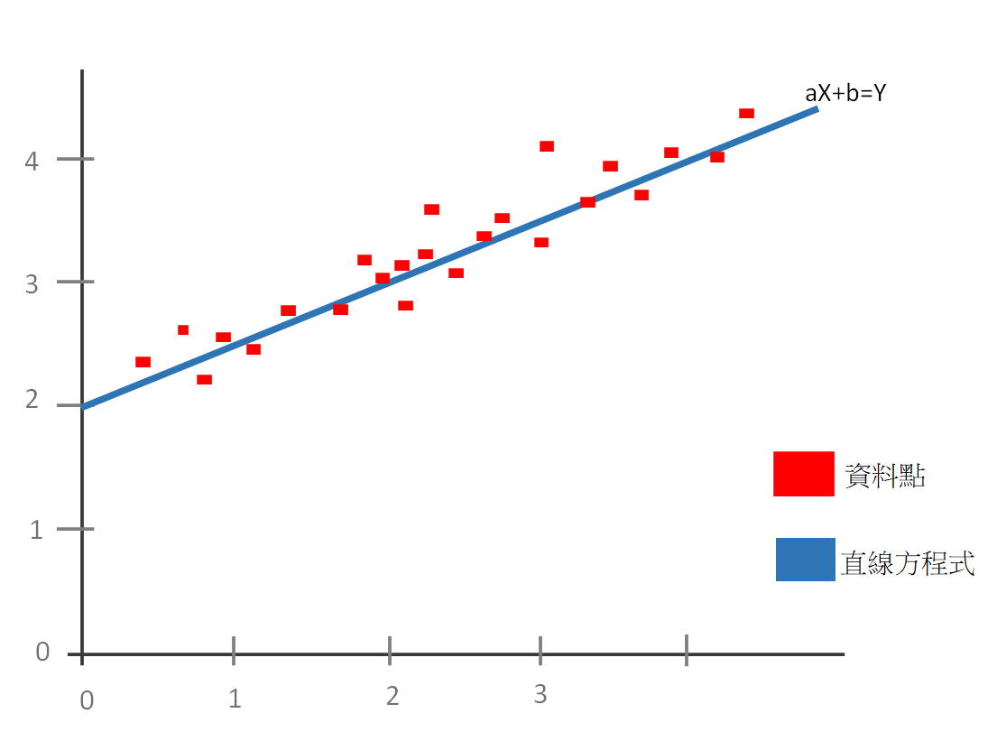
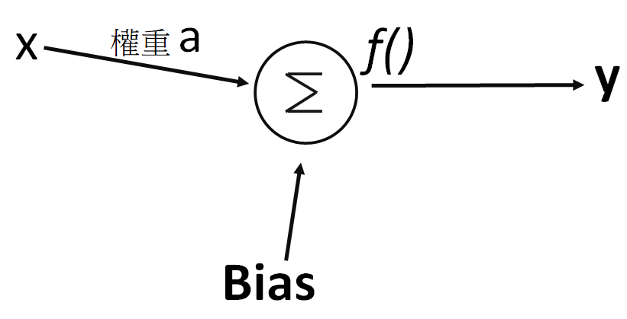
回歸問題(1)
f(aX+b)=Y

Slide 9
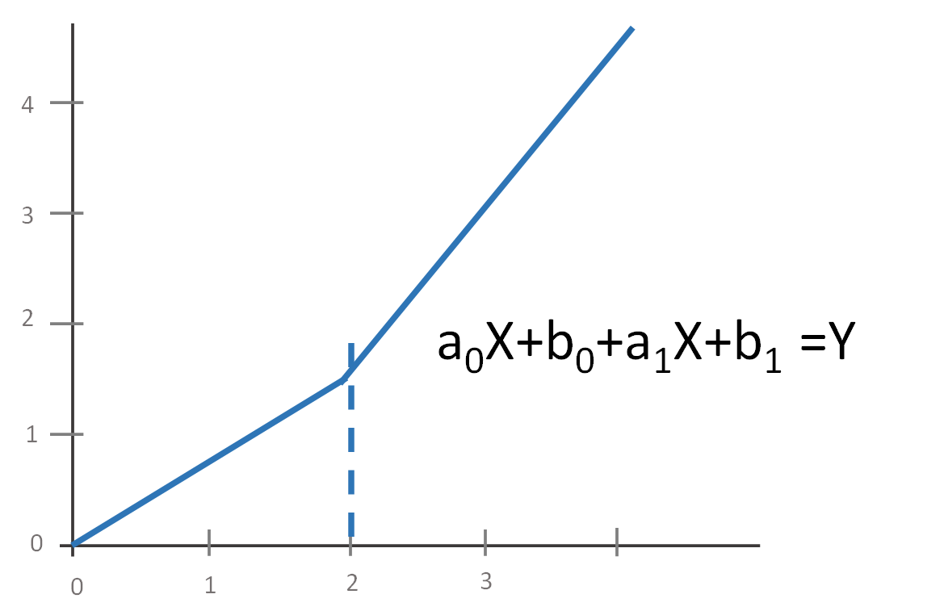
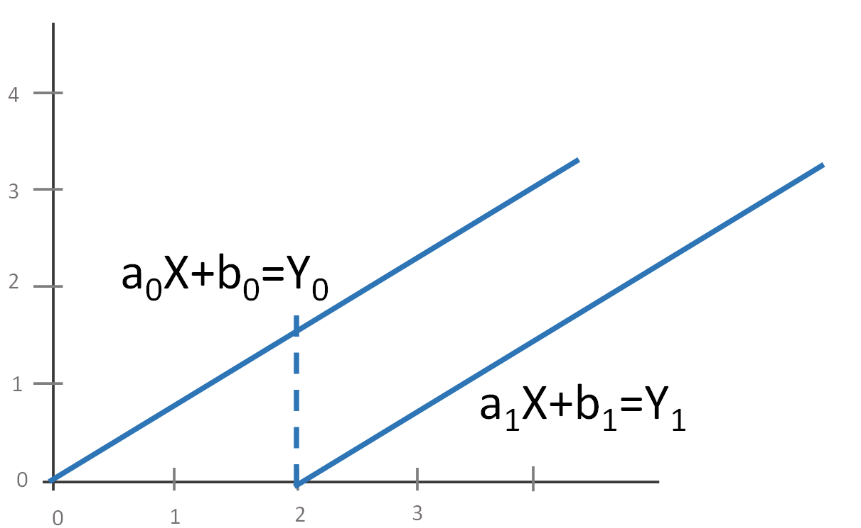
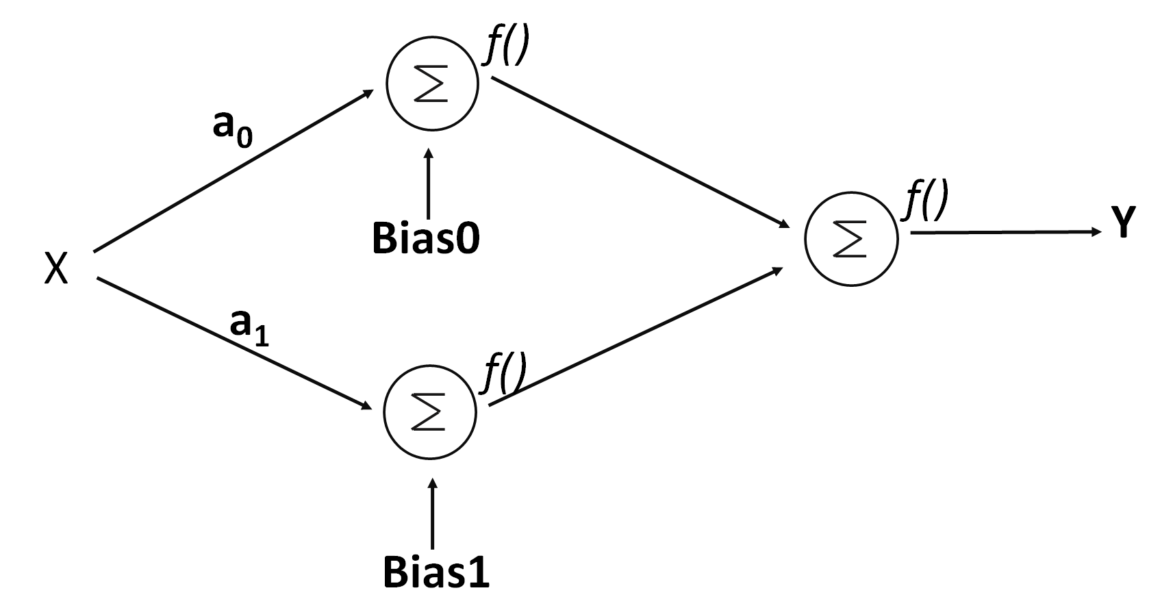
1.回歸問題(2)
使用增加神經元解決更複雜的問題,例如
使用兩個神經元,就可以組合出折線

Slide 10
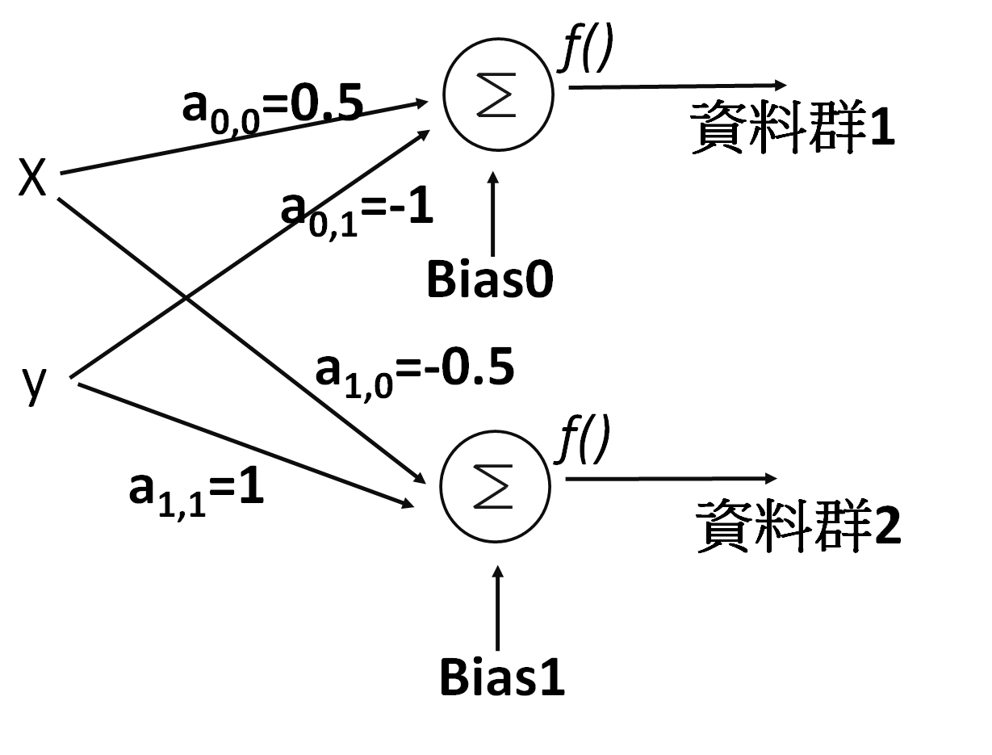
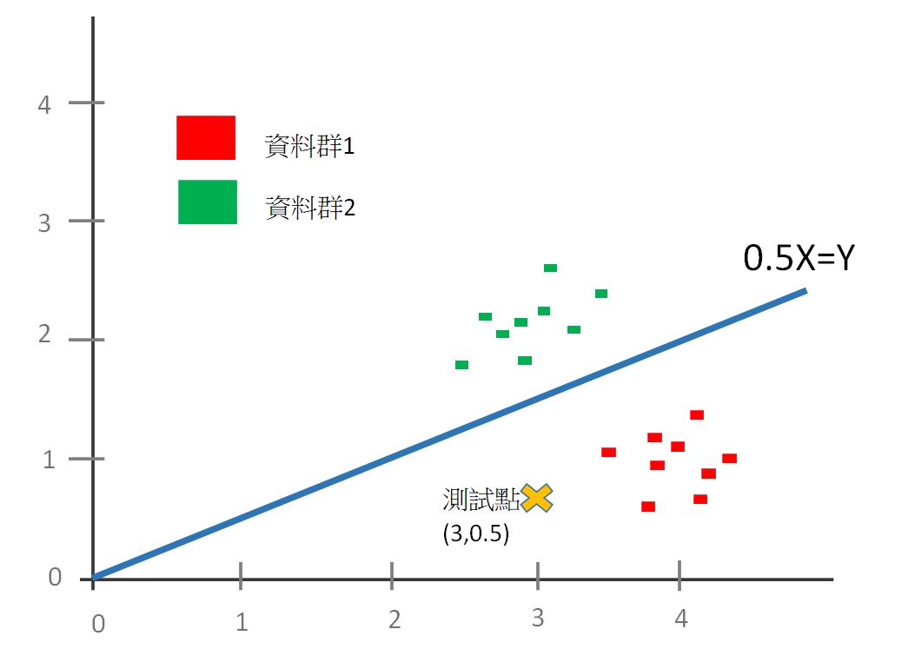
分類問題
x | y | 資料群1 | 資料群2
4 | 1 | 1 | -1
3 | 2 | -0.5 | 0.5
3 | 0.5 | 1 | -1

Slide 11
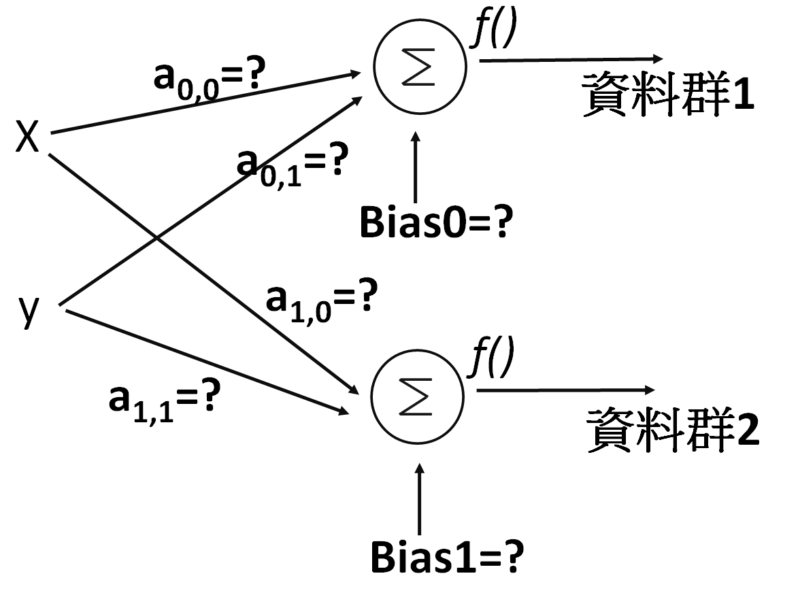
網路及相關參數怎麼來的?
1.怎麼知道節點要怎麼擺放組合?
2.怎麼知道每個節點的權重要給多少?
機器學習的精神就在於,選定網路架構,蒐集樣本後,電腦”自動找出”
適當的權重

Slide 12
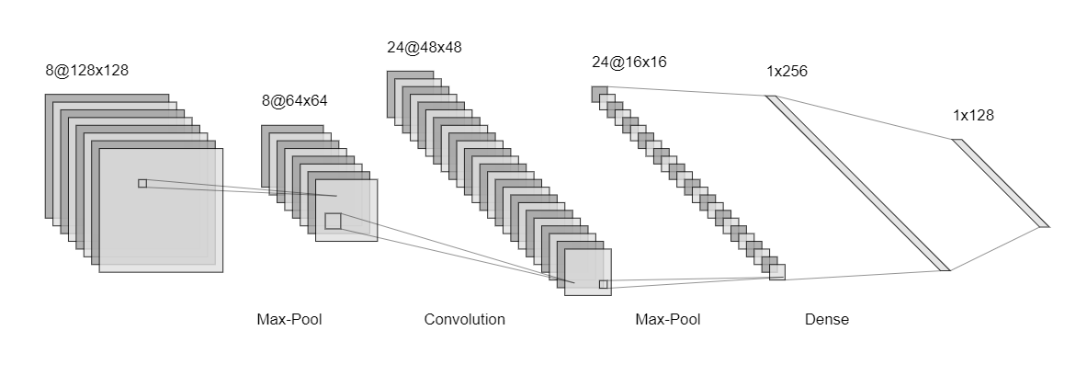
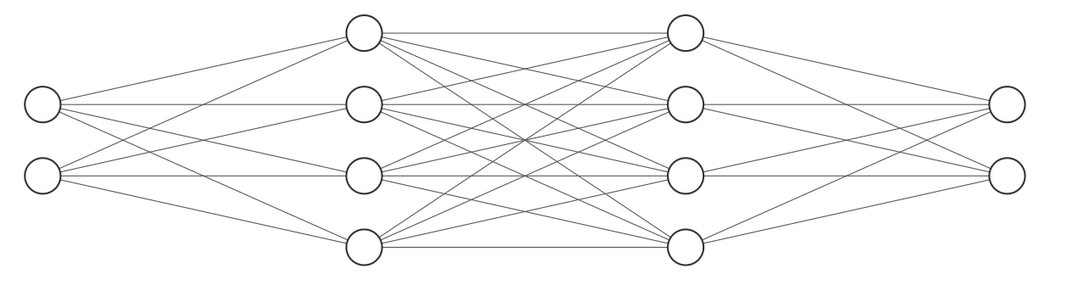
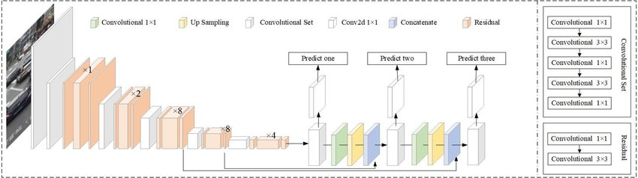
怎麼知道節點要怎麼擺放組合?
實務上,會選擇泛用型或已在某專業領域常使用
的網路架構作,而非由使用者自己去規劃節點
要怎麼排放
LaNet 用於影像辨識
全連結網路
YoloV3 用於物件辨識
Notes:
圖片來源:
https://www.researchgate.net/publication/335865923/figure/fig1/AS:804106595758082@1568725360777/Structure-detail-of-YOLOv3It-uses-Darknet-53-as-the-backbone-network-and-uses-three.jpg

Slide 13
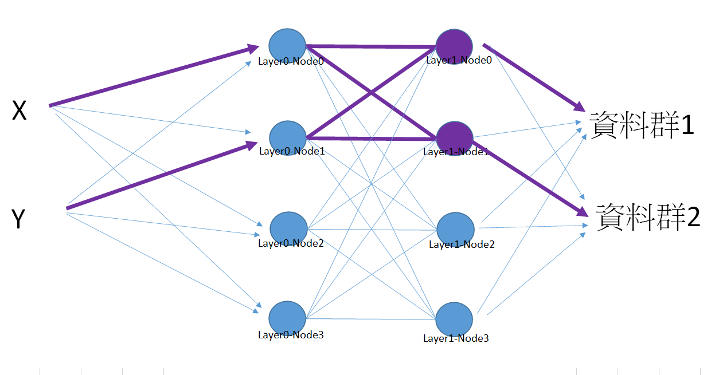
我們可以發現,一全連結網路在適當的權重配合下,可有機會等效出前述分類器的網路

Slide 14
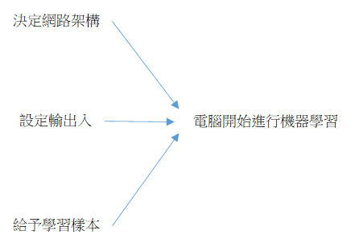
怎麼知道每個節點的權重要給多少?
以前述的分類器問題為例,當我們選定使用全連結網路並給與學習樣本後,電腦會自動找出適當的權重參數.得到這些參數後,我們可以說,此時機器學會了這個分類器問題

Slide 15
學習流程的種類
監督式學習
需替學習的樣本準備好解答,電腦會根據學習中的預測結果與解答 的差異,進行修正
非監督式學習
不需要替學習的樣本準備解答,電腦會自動在樣本中找出不同的類型的群體
其他

Slide 16
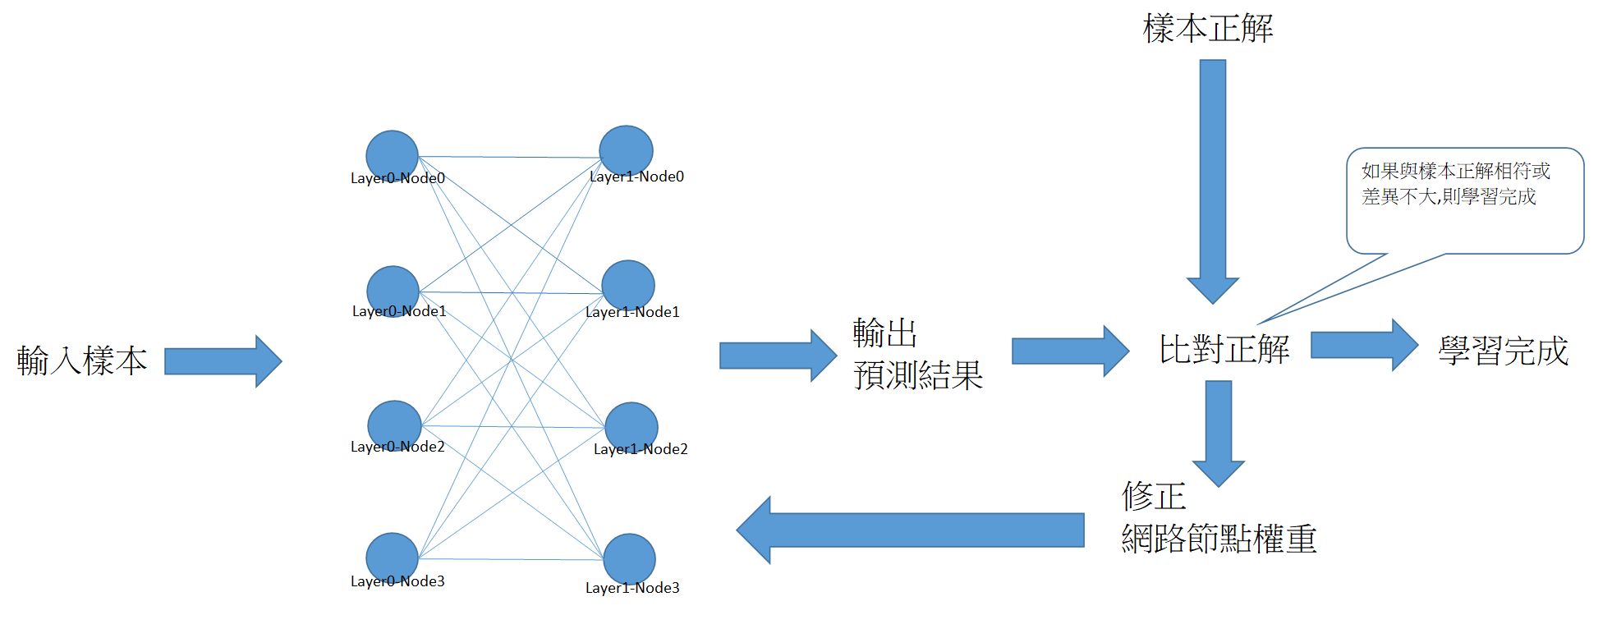
監督式學習—學習流程
上述的流程我們可以發現,送去機器學習的樣本需同時準備答案”正解”作為學習的判斷依據,並因此而修正網路節點的權重,這種要準備答案的方式為”監督式”學習

Slide 17
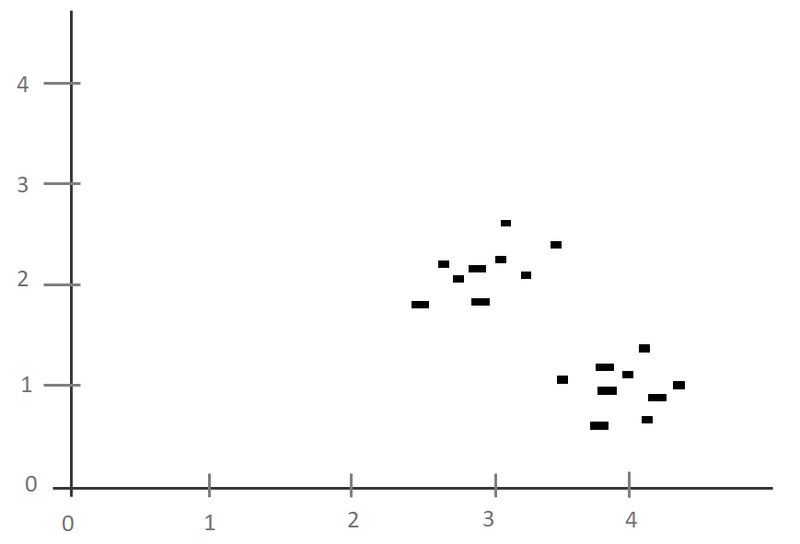
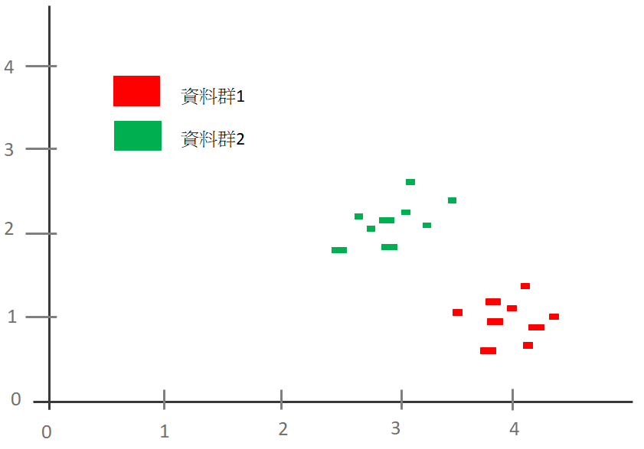
非監督式學習-分群問題
未分類資料(沒標籤 ,沒答案)
利用非監督學習將資料自動分群
非監督式學習
相較於監督式學習樣本需加入標籤(答案),非監督學習則讓電腦從一堆未分類的資料中自動進行分群

Slide 18
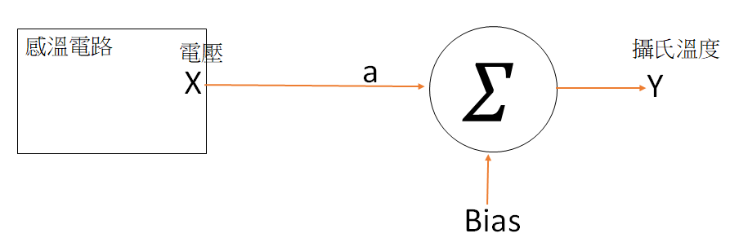
活動-回歸問題練習(1)
有一溫度感測電路,根據實驗,紀錄得到以下的結果請用google
試算表求出單一神經元可以用來估測環境溫度的參數a及Bias.
感測器輸出電壓(v) | 環境溫度(攝氏)
2.4 | 25
3.2 | 30
3.4 | 35
4.05 | 40
4.45 | 45
aX+Bias=Y

Slide 19
活動-回歸問題練習(2)
在此練習中,可以發現,神經元輸入的相關參數 ,是google試算表
幫我們“找出來”的參數.我們可以說這一個神經元透過google試算表學習出了電壓與溫度轉換的關係.另外,當我們在使用試算表時,會輸入事先實驗得到的結果,這就是監督式學習中所需要樣本及答案.

Slide 20
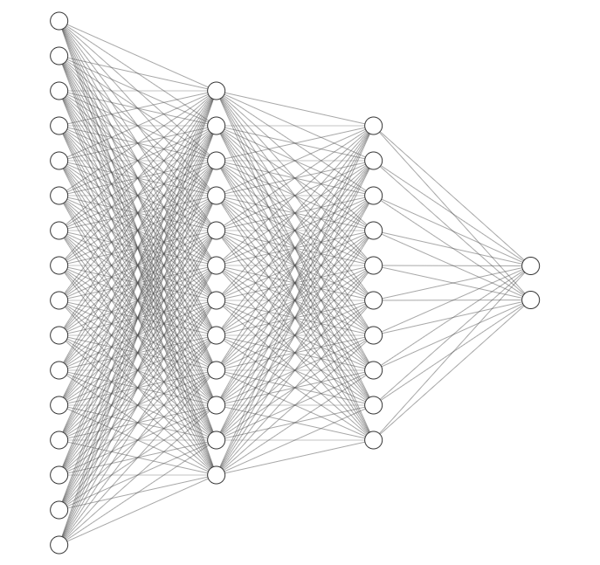
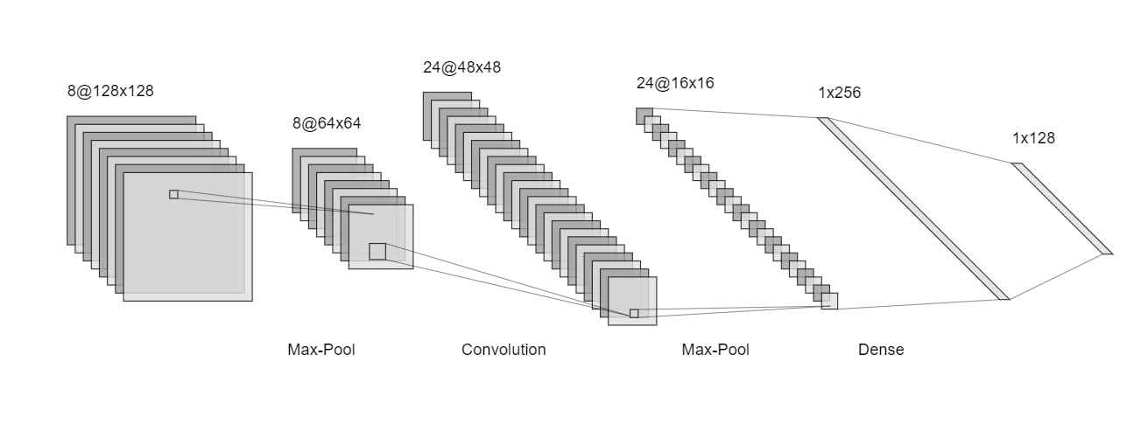
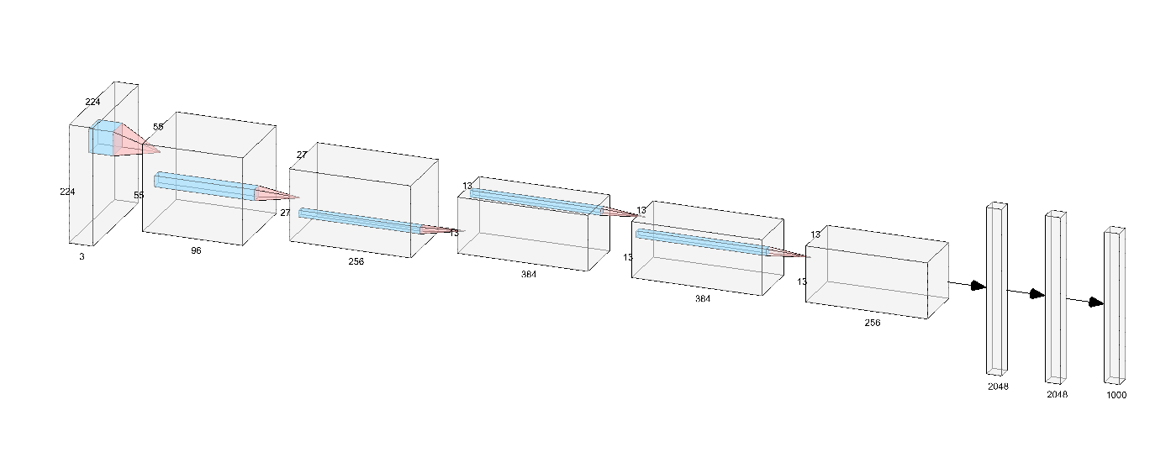
當網路節點愈來愈多時
前述的例子,都還是有可能用人工計算或窮舉出適合的答案,但當網路節點數愈來愈多時,勢必就必需仰賴電腦完成網路權重的工作.

Slide 21
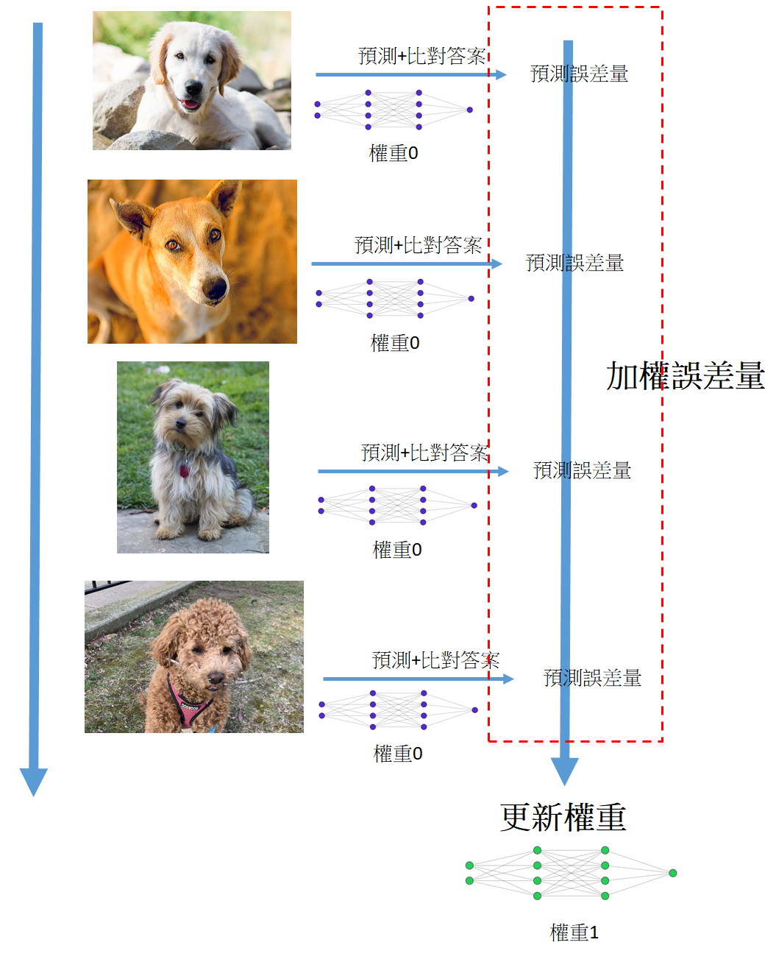
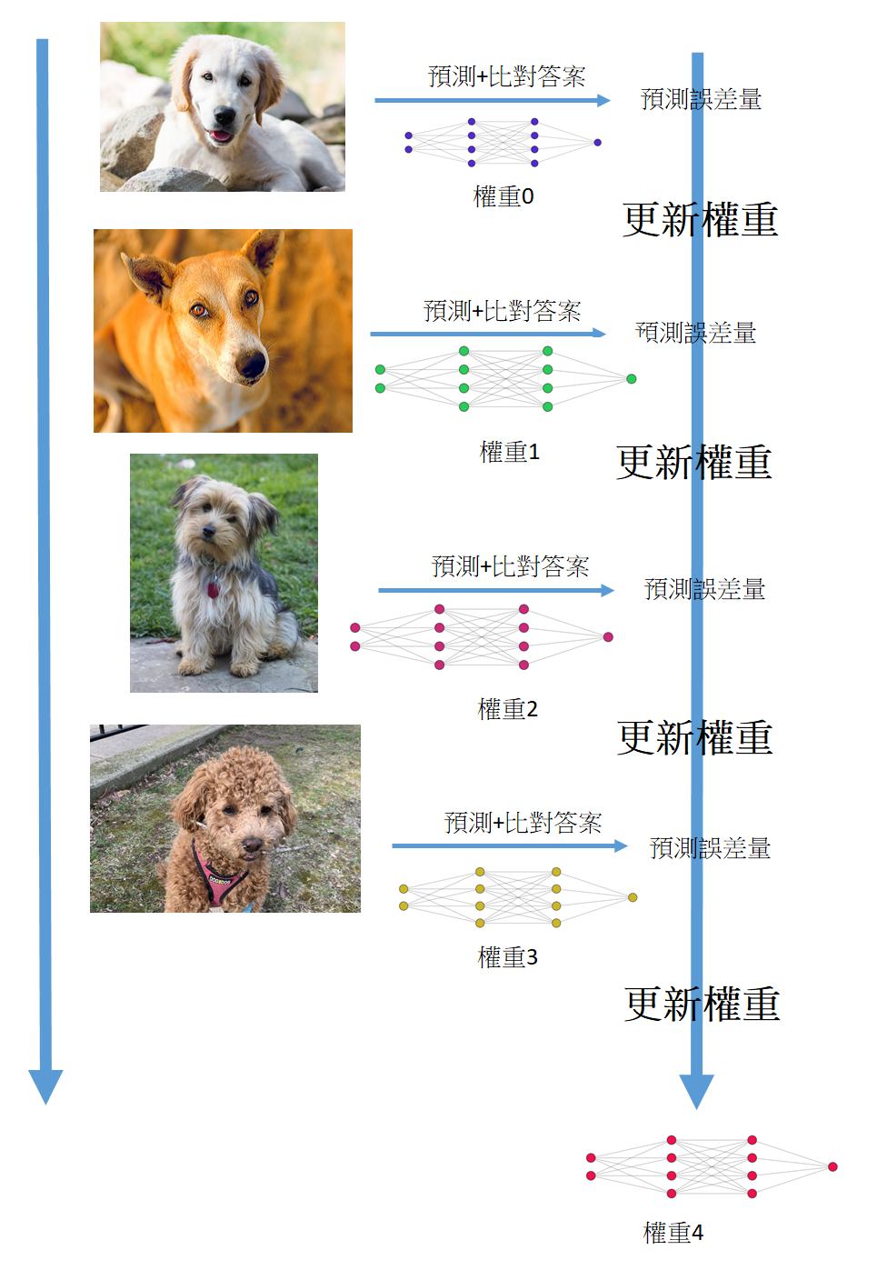
Batch size & Epoch
Batch size 4
Batch size 1
假設樣本群總數為4張圖
a epoch
a epoch
Notes:
圖片來源
https://www.google.com/url?sa=i&url=https%3A%2F%2Fwww.rspcansw.org.au%2Fwhat-we-do%2Fadoptions%2Fdogs-and-puppies%2F&psig=AOvVaw1gClGAIfXCVdN1MFVVtkJY&ust=1599527812921000&source=images&cd=vfe&ved=0CA0QjhxqFwoTCNDn19rv1esCFQAAAAAdAAAAABBG
https://www.google.com/url?sa=i&url=https%3A%2F%2Ftimesofindia.indiatimes.com%2Flife-style%2Frelationships%2Fpets%2F8-amazing-indian-dog-breeds-that-everyone-should-know%2Fphotostory%2F75084752.cms&psig=AOvVaw1gClGAIfXCVdN1MFVVtkJY&ust=1599527812921000&source=images&cd=vfe&ved=0CA0QjhxqFwoTCNDn19rv1esCFQAAAAAdAAAAABBB
https://www.google.com/url?sa=i&url=https%3A%2F%2Fwww.milofoundation.org%2Fdogs-for-adoption%2F&psig=AOvVaw1gClGAIfXCVdN1MFVVtkJY&ust=1599527812921000&source=images&cd=vfe&ved=0CA0QjhxqFwoTCNDn19rv1esCFQAAAAAdAAAAABA7
https://www.google.com/url?sa=i&url=https%3A%2F%2Fwww.inquirer.com%2Fhealth%2Fcoronavirus%2Fcoronavirus-covid-19-outdoors-anxiety-dogs-pets-20200316.html&psig=AOvVaw1gClGAIfXCVdN1MFVVtkJY&ust=1599527812921000&source=images&cd=vfe&ved=0CA0QjhxqFwoTCNDn19rv1esCFQAAAAAdAAAAABA0

Slide 22
Loss & Accuracy

Slide 23
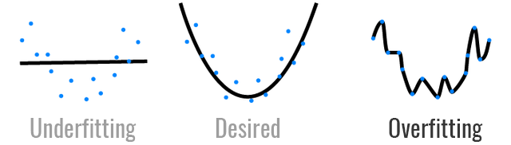
Overfitting(1/2)
所有樣本都準得不得了,
但真的是我們要的線嗎?
症狀:對已經學過的樣本非常準確, 但不在樣本群中的目標物準確度卻愈來愈差
原因:
1.樣本數太少 =>”題目做太少”
2.同樣本學習過多 =>”背答案”
3.網路過於複雜 =>”學習方法不對”
Notes:
圖片來源:
https://hackernoon.com/memorizing-is-not-learning-6-tricks-to-prevent-overfitting-in-machine-learning-820b091dc42

Slide 24
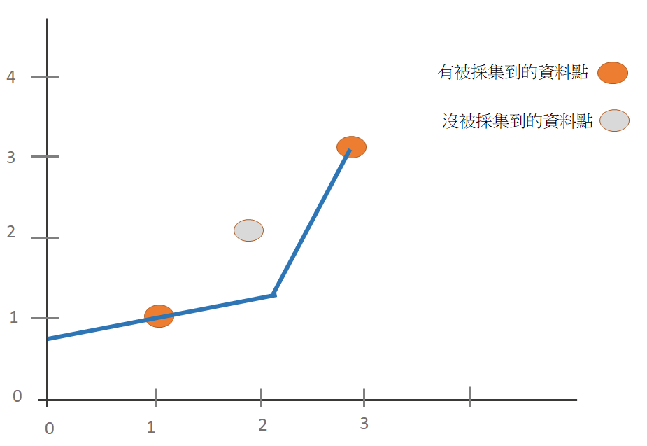
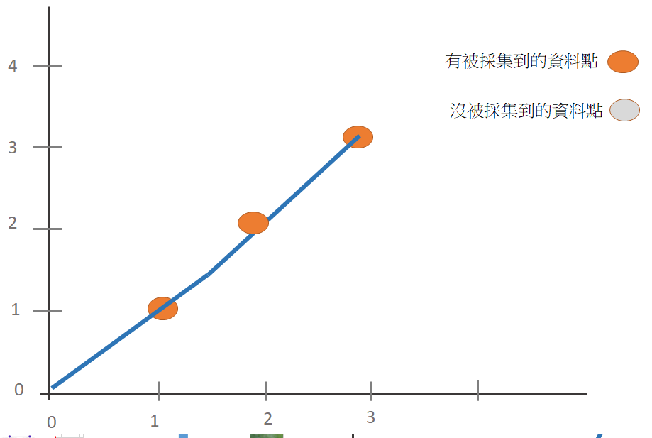
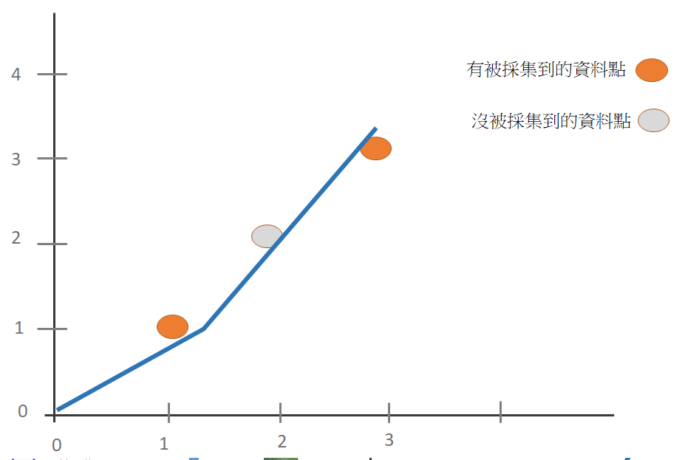
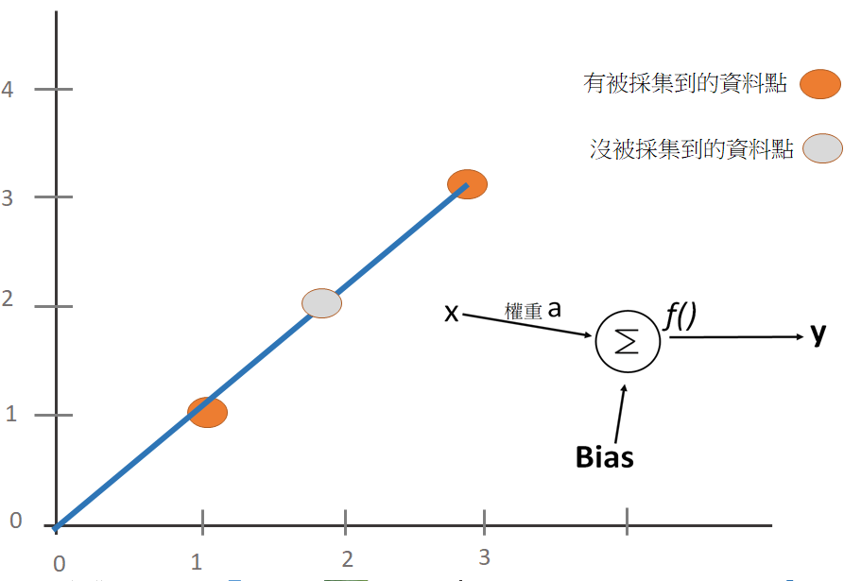
Overfitting(2/2)
1.再多給一點資訊,我會更準
2.答案不完美,但可以接受(earlystop)
3.把問題想得太複雜了,簡化模型
Notes:
其他還有很多不同的方法也常見,例如” penalty function”和”dropout”…等

Slide 25
活動-猜拳規則學習(1)
輸入
輸出
剪刀 | 石頭 | 布 | 剪刀 | 石頭 | 布 | 玩家1獲勝 | 玩家2獲勝 | 平手
0 | 0 | 1 | 0 | 0 | 1 | 0 | 0 | 1
0 | 0 | 1 | 0 | 1 | 0 | 1 | 0 | 0
0 | 0 | 1 | 1 | 0 | 0 | 0 | 1 | 0
0 | 1 | 0 | 0 | 0 | 1 | 0 | 1 | 0
0 | 1 | 0 | 0 | 1 | 0 | 0 | 0 | 1
0 | 1 | 0 | 1 | 0 | 0 | 1 | 0 | 0
1 | 0 | 0 | 0 | 0 | 1 | 1 | 0 | 0
1 | 0 | 0 | 0 | 1 | 0 | 0 | 1 | 0
1 | 0 | 0 | 1 | 0 | 0 | 0 | 0 | 1

Slide 26
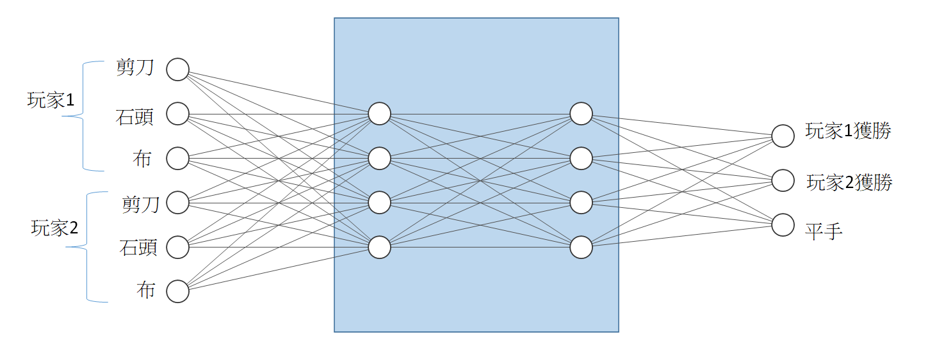

Slide 27
活動-猜拳規則學習 使用COLAB
嘗試使用不同的 epoch, 例如500, 1000, 5000…etc
嘗試改變不同的輸出入內容
https://colab.research.google.com/drive/1IIh0P_B-wA8okLu2MaGCEZoAM-jMH9g3?usp=sharing

Slide 28
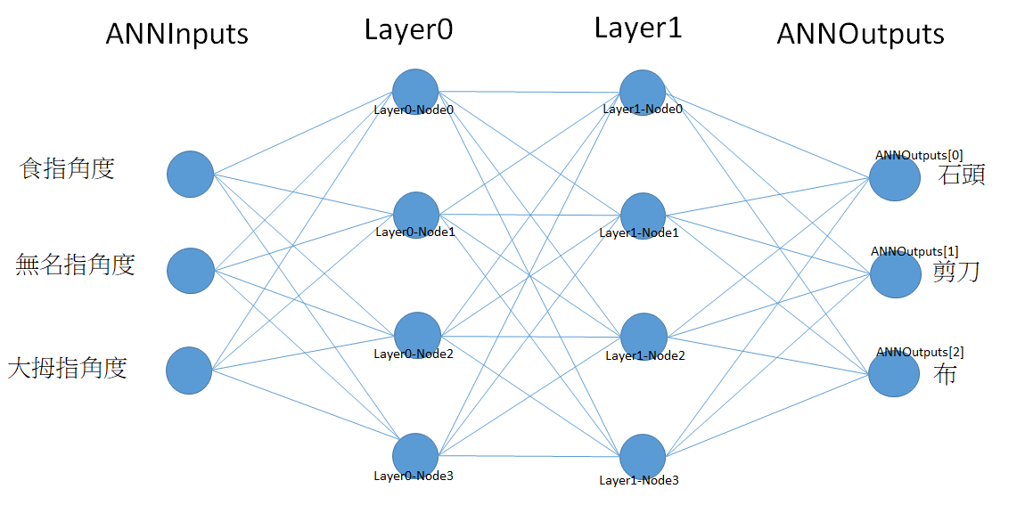
手勢辨識
https://colab.research.google.com/drive/1dDi9V4d4cpNsRSTb1DHKLPFErb-c9lrD
Notes:
延伸閱讀:https://madeinti.blogspot.com/2020/05/ann.html

Slide 29
活動-手勢辨識
範例為使用真值表作為學習樣本,嘗試改成蒐集實際樣本
試著增加可辨識手勢(例如數字1~10)

Slide 30
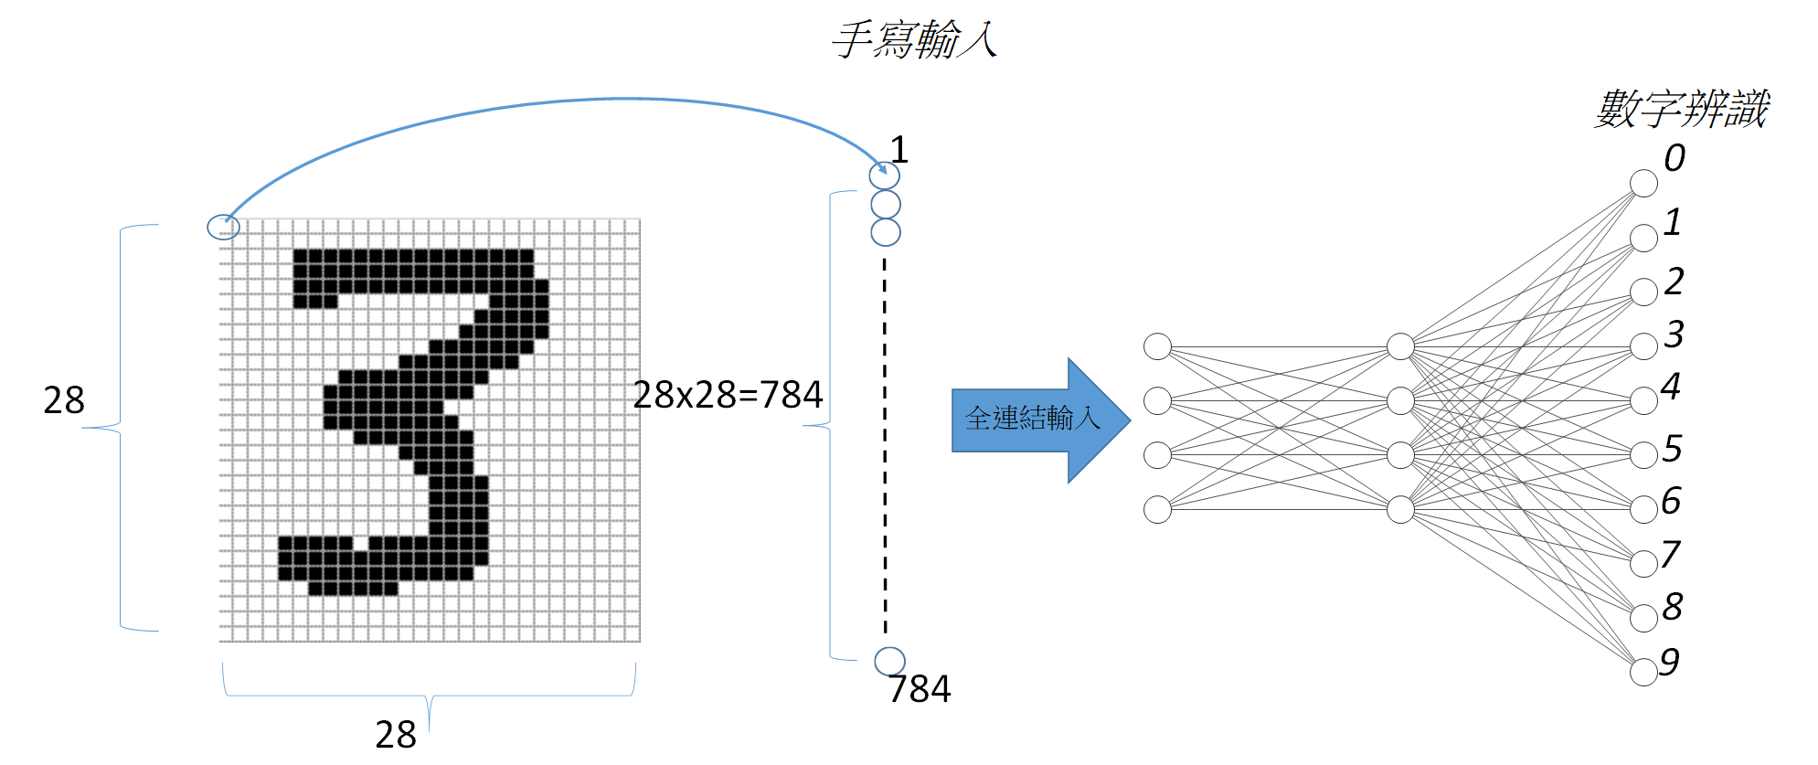
手寫辨識練習

Slide 31
活動-Colab手寫實驗練習(1/2)
試試看用自己的手寫作為測試圖
嘗試加上數字4~9
https://colab.research.google.com/drive/13qw_XE8OcrZxvPEOGJnAltncZRVYAGqa?usp=sharing

Slide 32
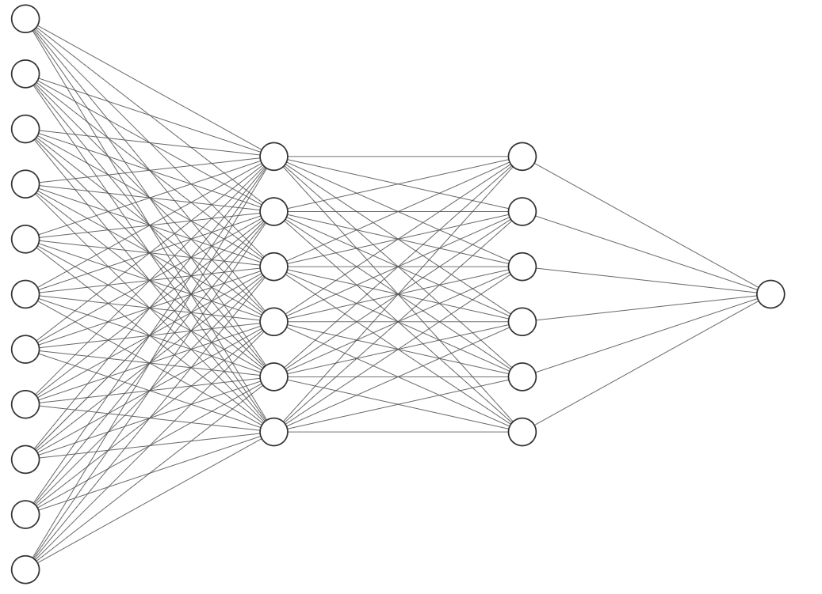
樣本和答案真的有關係嗎?
早餐內容 | 早餐時間 | 用餐地點 | 學生成績
麵線 | 08:00 | 學校 | 88
稀飯 | 06:00 | 住家 | 59
飯糰 | 07:00 | 早餐店 | 70
漢堡 | 07:00 | 住家 | 90
飯糰 | 08:00 | 學校 | 65
麵線
稀飯
漢堡
飯糰
學生成績
6:00
7:00
8:00
學校
住家
早餐店

Slide 33
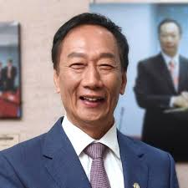
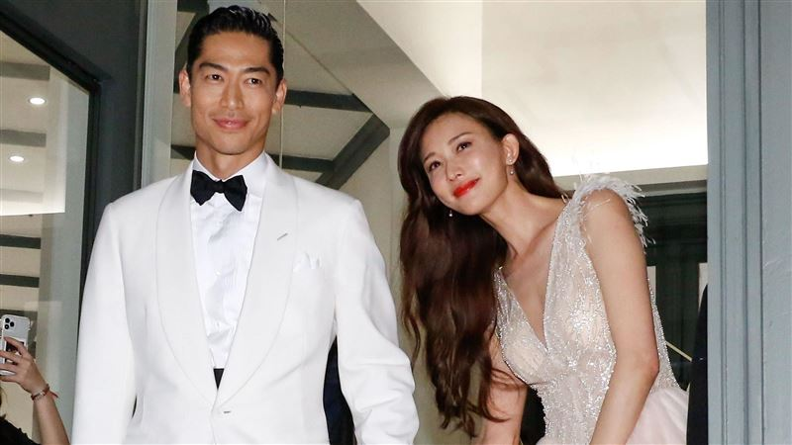
這樣機器真的能正確學習及預測嗎?
輸入圖片
富貴命回歸分析
富貴命指數 98.7%
輸入圖片
帥度92%
帥哥美女偵測系統
正度93%
還真的有人這樣搞- 搜尋” "Facial attractiveness prediction”
Notes:
圖片來源:
https://www.facebook.com/TerryGou1018/
https://tw.news.yahoo.com/%E6%9E%97%E5%BF%97%E7%8E%B2%E6%80%8E%E9%BA%BC%E9%95%B7%E9%80%99%E6%A8%A3-%E5%A5%B9%E9%BB%9E%E5%87%BA2%E5%A4%A7%E7%96%91%E9%BB%9E-044504844.html

